Slide 1


软件测试与质量保障
1.1 软件测试的背景与定义

Slide 2
01
软件缺陷
02
软件危机
目录
03
软件测试
CONTENTS
04
小结

Slide 3
01
软件缺陷
02
软件危机
目录
03
软件测试
CONTENTS
04
小结

Slide 4
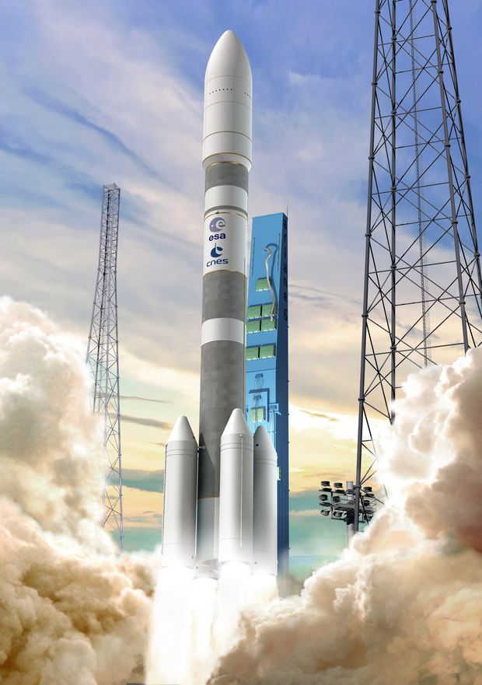
软件缺陷
01
1996年6月4日，欧洲阿丽亚娜5火箭，发射40秒后爆炸
原因
将一个64位浮点值转换为16位有符号整数值时，超出了16位整数的表示范围。
float x= ……
int y= (int) x

Slide 5
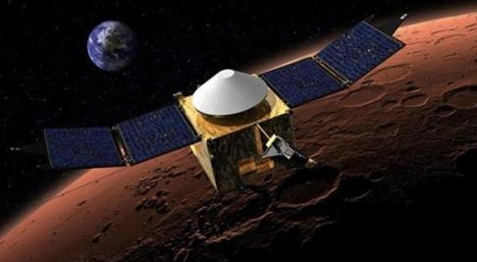
软件缺陷
01
1999年 火星气象卫星 Mars Climate Orbiter 到达火星不久失去联系
原因
地面系统软件 和 飞行器软件 分别使用公制和英制两种单位。
1英里(mi)=1.609344公里(km)

Slide 6
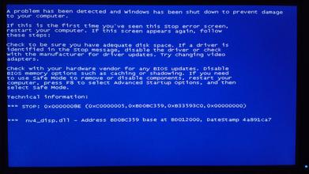
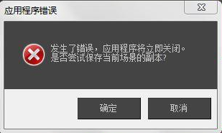
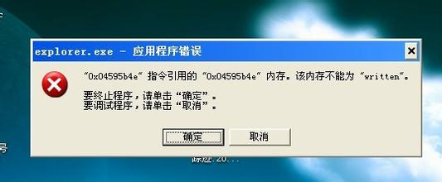
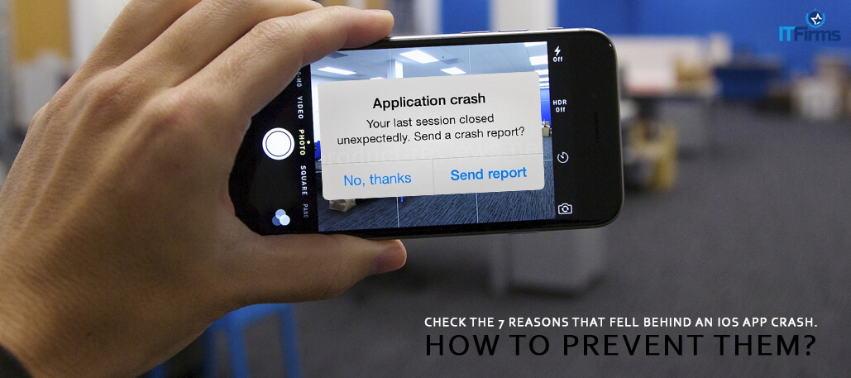
软件缺陷
01

Slide 7
软件缺陷—小结
01
软件缺陷危害巨大
但软件缺陷目前还无法完全避免
为什么呢？

Slide 8
01
软件缺陷
02
软件危机
目录
03
软件测试
CONTENTS
04
小结

Slide 9

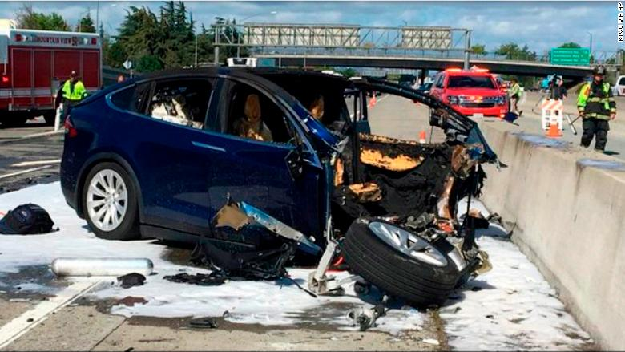
软件危机
02
软件规模迅速膨胀 (20世纪60年代）
规模变大
复杂程度变高
巨大挑战
成本越来越高
软件质量越来越差
项目成功率持续走低
软件危机

Slide 10
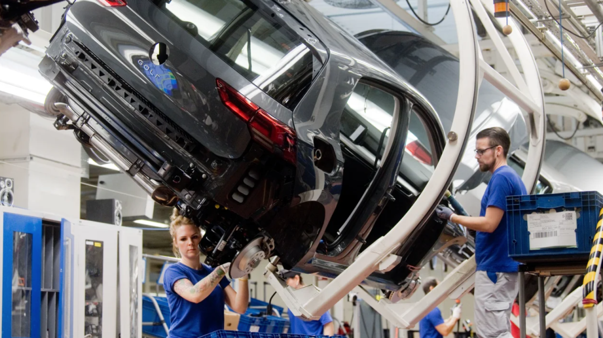

2020年德国大众深陷“软件门”
02
大众ID.3延期交付
现代汽车电子系统的软件有多大？大概有几行代码？
软件危机

Slide 11
2020年德国大众深陷“软件门”
02
汽车电子系统有1.5亿行代码！
软件危机

Slide 12
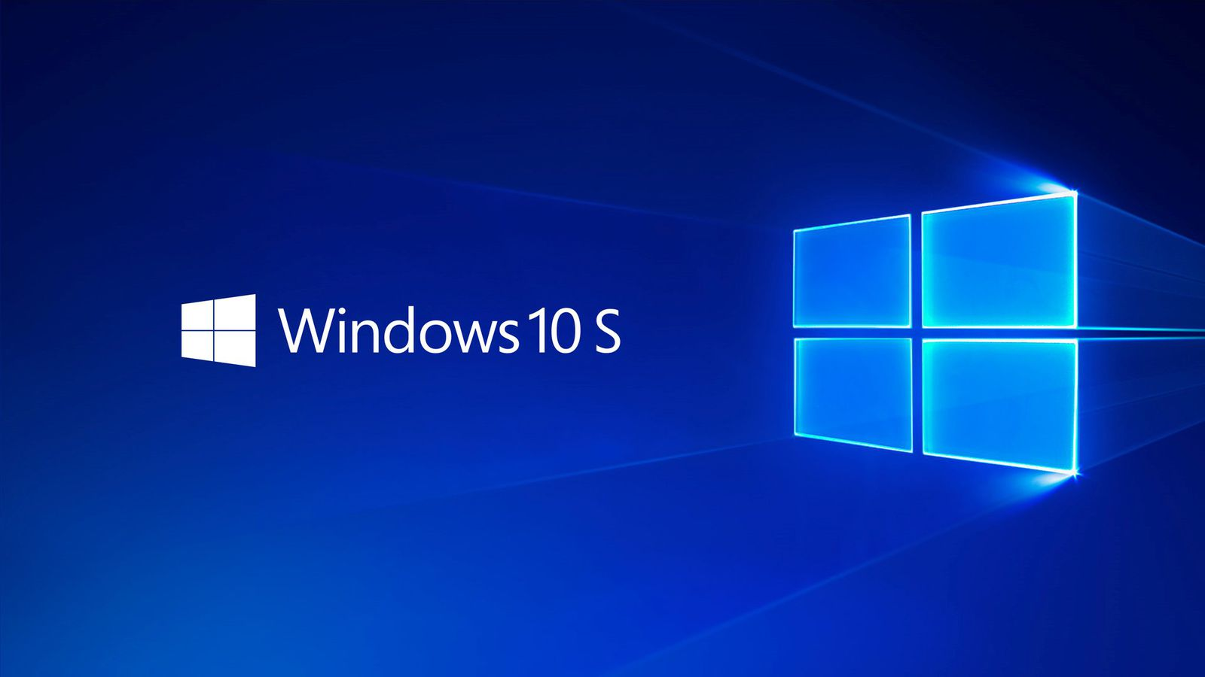

大规模复杂软件
02
超过五千万行代码
超过两千五百万行代码
软件危机

Slide 13

软件危机
02
软件危机

Slide 14
软件危机
02
人海战术无助于解决软件的规模增长问题。
软件生产效率很难有大幅度的提高。
软件工程遇上人工智能

Slide 15
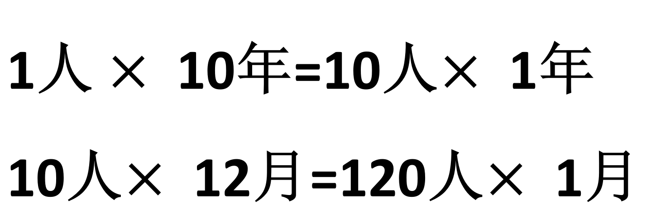
软件危机
02
1人 $×$10年=10人$×$1年
10人$×$12月=120人$×$1月
Time
理想 VS 现实
Developers

Slide 16
银弹假说
02
1986年，IBM大型机之父弗雷德里克.布鲁克斯（Frederick Brooks）在《没有银弹——软件工程的主要问题和次要问题》中提出了一个迄今为止尚未打破的著名论断：No Silver Bullet

Slide 17
银弹假说
02
银色子弹（英文：Silver Bullet）
银色子弹，或称“银弹”，即纯银质或镀银质的子弹。在古老的欧洲民间传说、鬼怪题材的小说和电影，尤其是19世纪以来哥特小说风潮影响下，银色子弹往往被描绘成是狼人、吸血鬼、女巫以及其他怪物的克星，一发即可致命，并具有驱魔的效力。
*用于表示某种特效药或者特别有效的方案、技术等

Slide 18
软件危机
02
“没有一种单纯的技术或管理上的进步，能够独立地承诺在10年内大幅度地提高软件的生产率、可靠性和简洁性”。
There is no single development, in either technology or management technique, which by itself promises even one order-of-magnitude improvement within a decade in productivity, in reliability, in simplicity.

Slide 19
软件危机—小结
02
软件规模的迅速增长导致了软件危机
危机的核心表现是低生产率和不可靠的软件质量
因此软件缺陷难以避免！
那我们该怎么办呢？

Slide 20
01
软件缺陷
02
软件危机
目录
03
软件测试
CONTENTS
04
小结

Slide 21
软件测试的引入
03
软件产品质量
是企业的重要目标
软件缺陷
不可避免
软件测试是
发现缺陷的手段

Slide 22
软件测试定义
03
保证程序和相应的规范说明一致。
发现软件中的缺陷。
确保系统合理地执行。
ISO9000定义：软件测试是一种基于机器的，对代码执行测试、确认测试的活动
常见概念定义

Slide 23
软件测试定义
03
完整定义
软件测试是发现并指出软件中存在缺陷的过程。
这个过程指明和标注问题存在的正确位置，详细记录导致问题出现的操作步骤，及时存储当时的错误状态
便于测试后问题能够准确再现。
测试对象：包含建模、需求、设计等阶段所产生的大量输出制品及程序代码

Slide 24
软件测试定义
03
发现
问题
记录
问题
跟踪
问题
历史
数据
再现
问题
修复
问题

Slide 25


软件缺陷的定义
03

Slide 26
软件缺陷的定义
03

Slide 27
软件缺陷的定义
03
IEEE (1983) 729 软件缺陷一个标准的定义：
从产品内部看，软件缺陷是软件产品开发或维护过程中所犯的错误。
从外部看，软件缺陷是系统所需要实现的某种功能的失效或违背。

Slide 28
软件缺陷的定义
03
软件缺陷的主要类型：
功能、特性没有实现或部分实现 （该实现的没实现）
实际结果和预期结果不一致（实现错了）
运行出错，包括运行中断、系统崩溃、界面混乱（系统运行错误）
用户不能接受的其他问题，如存取时间过长、界面不美观 （未满足非功能性指标）

Slide 29
软件缺陷的产生的原因
03
非技术原因
需求理解不到位、需求变化、需求不一致、需求不完整
（开发人员没理解好“要做什么”）
技术原因
架构有瑕疵、算法有问题、编码错误
（开发人员知道该做什么，但是没做好）

Slide 30
软件缺陷构成
03
不同阶段的缺陷比例

Slide 31
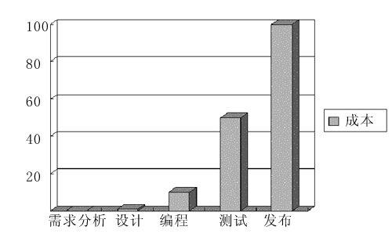
缺陷修复成本
03

Slide 32
01
软件缺陷
02
软件危机
目录
03
软件测试
CONTENTS
04
小结

Slide 33
课堂小结
04
软件缺陷危害严重但无法完全避免
软件规模和复杂性的增长是软件缺陷的根本原因
软件测试是目前解决软件缺陷问题的最有效途径

